Slide 1
СРПСКИ ЈЕЗИК
Други разред
ИЗЈАВНЕ РЕЧЕНИЦЕ

Slide 2
ИЗЈАВНЕ РЕЧЕНИЦЕ
Да поновимо!
Како смо подијелили реченице по значењу?
РЕЧЕНИЦЕ ПО ЗНАЧЕЊУ
ИЗЈАВНЕ или
ОБАВЈЕШТАЈНЕ
УПИТНЕ
УЗВИЧНЕ
.
?
!

Slide 3
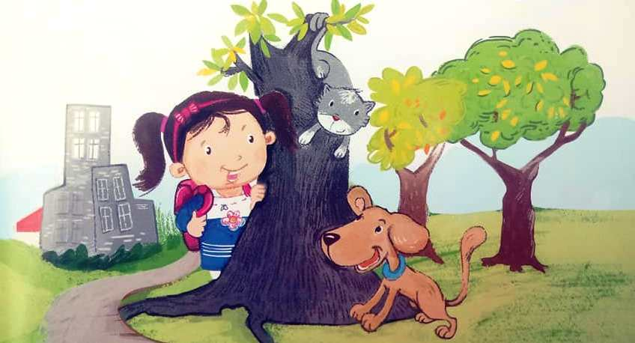
Наташа иде у школу.
Моје име је Наташа.
Наташа је вриједна дјевојчица.

Slide 4
ИЗЈАВНЕ РЕЧЕНИЦЕ
Ево писма које нам је послала дјевојчица која се зове Калина.
Да видимо шта је то она изјавила, о чему нас је све обавијестила.
Ја се зовем Калина. Мој тата се зове Владимир Ловрић, али сви га зову Владо. Ми живимо у Трну. То је мјесто близу Лакташа. Моја најбоља другарица се зове Тара. Она живи у Аустрији. Моја мама је живјела у Бањалуци. Ја много волим да играм фудбал. Тата и ја навијамо за „Црвену звезду“. Мој омиљени играч се зове Милан Борјан.
Калина, II 4

Slide 5
ИЗЈАВНЕ РЕЧЕНИЦЕ
Научили смо:
Помоћу изјавних реченица нешто изјављујемо или некога о нечему обавјештавамо.
Реченице којима некога о нечему обавјештавамо и помоћу којих нешто изјављујемо зову се ИЗЈАВНЕ РЕЧЕНИЦЕ.
- Изјавне реченице изговарамо мирно, нормалним гласом.
- На крају изјавне реченице правимо краћу паузу.
- Изјавну реченицу завршавамо знаком интерпункције који се зове ТАЧКА.

Slide 6
ИЗЈАВНЕ РЕЧЕНИЦЕ
Задаци за самосталан рад:
На 98. страни вашег уџбеника „Читанка за 2. разред Основне школе“ налазе се садржаји које смо данас учили. Прочитајте их и у своје свеске препишите дефиниције. Прочитајте их неколико пута.
2. Урадите 1. и 2. задатак који се налази у
истом уџбенику на страни 99.

